Slide 1
موضوعات فرهنگی
صفحات ۳۷ تا ۴۵ کتابچه راهنما
لیز فوئستر؛ کارگاه آموزشی برای هنرهای آنلاین در زمینه سوادآموزی و توسعه مواد آموزشی
موسسه زبانشناسی دانشگاه پیاپ 2023

Slide 2
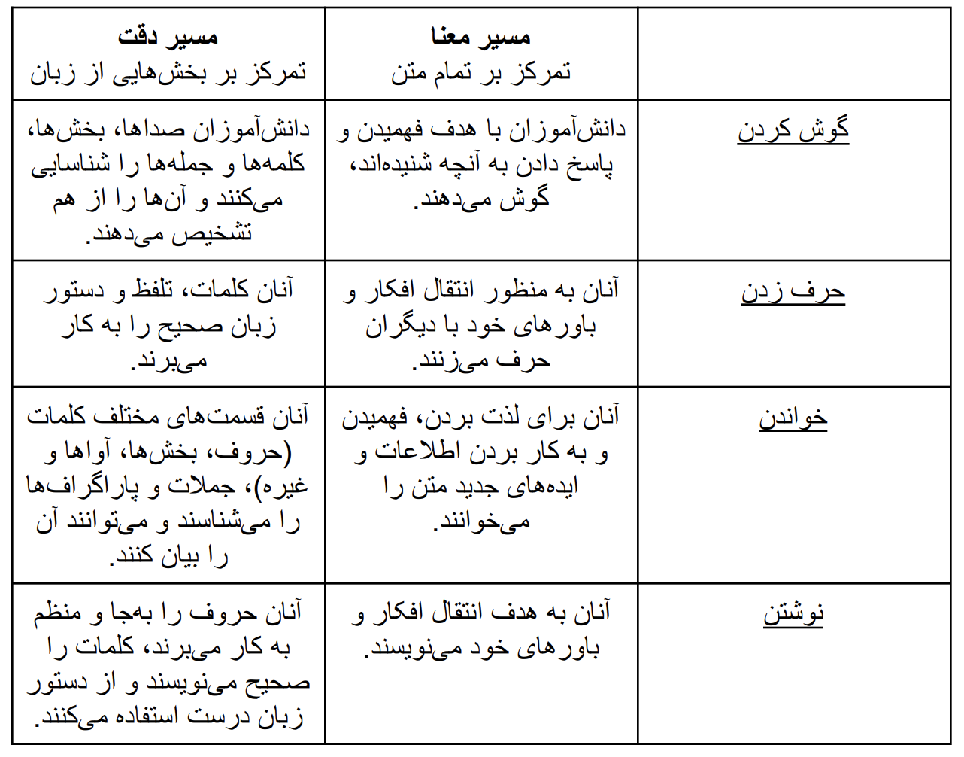
دو مسیر متفاوت:
مسیر معنا
PRIMER TRACK
مسیر دقت
STORY TRACK

Slide 3

دو مسیر متفاوت، دو روش متفاوت
(روش چند راهبردی)
مسیر دقت:
مسیر کسب مهارت - با تاکید بر دقت و صحت
آهنگ داستان
مسیر معنا – با تاکید بر معنا و ارتباطات

Slide 4
آنچه در بخش منابع راهنمای آنلاین آمده است:
راهنمای توسعه کتاب یادگیری الفبا با استفاده از روش‌ مبتنی بر دومسیر
راهنمای معلم: روش دو مسیری به یادگیری زبان اول را معرفی کنید
Susan Malone and Dennis Malone
© 2019, SIL International

Slide 5
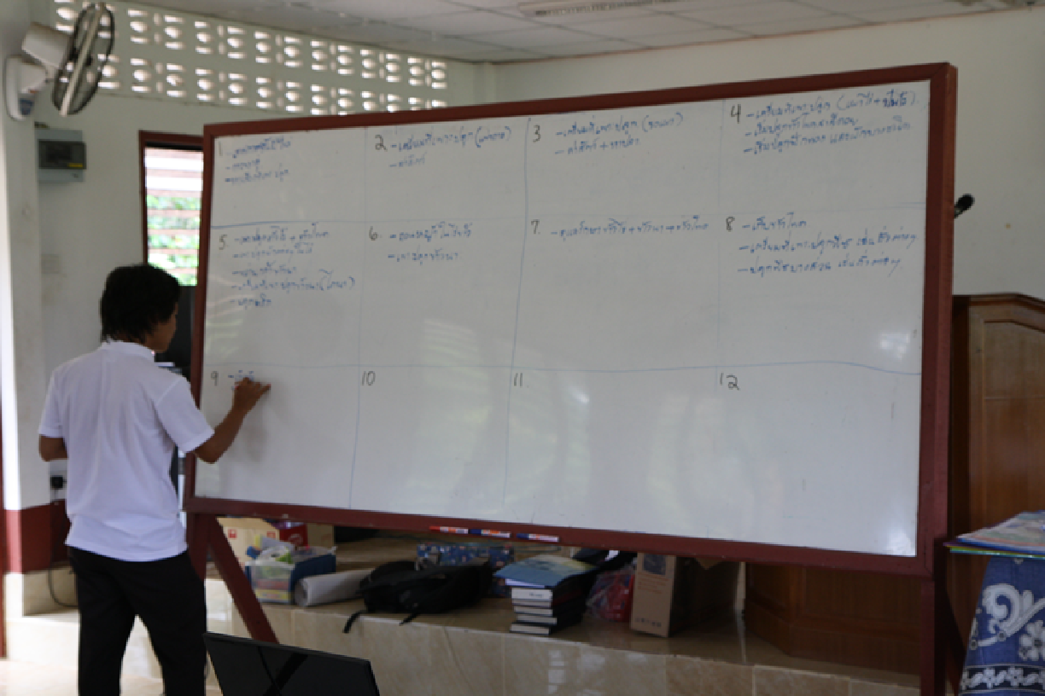
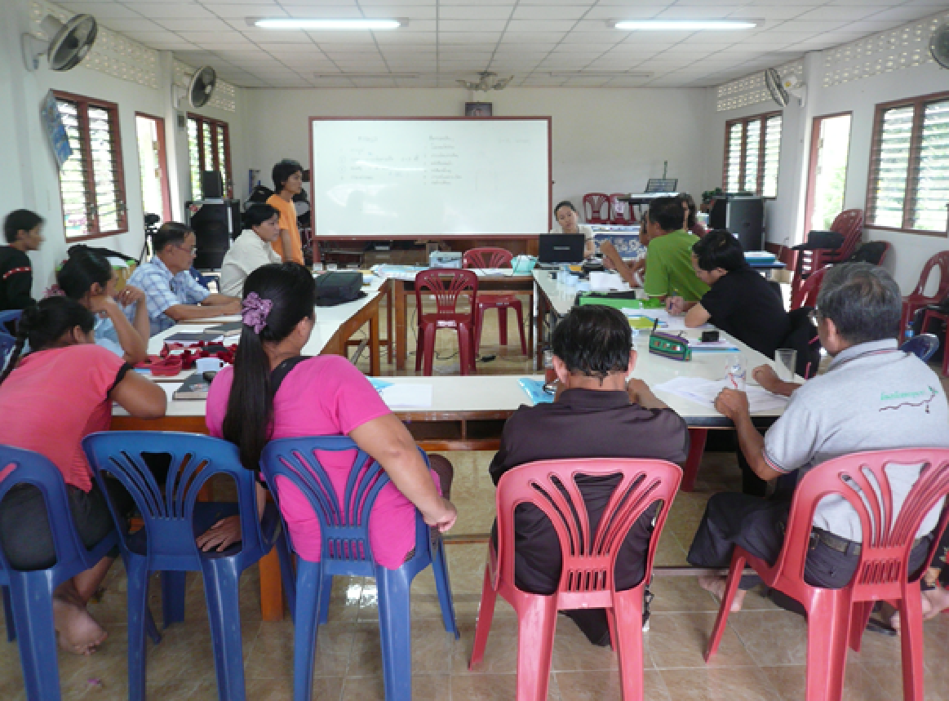
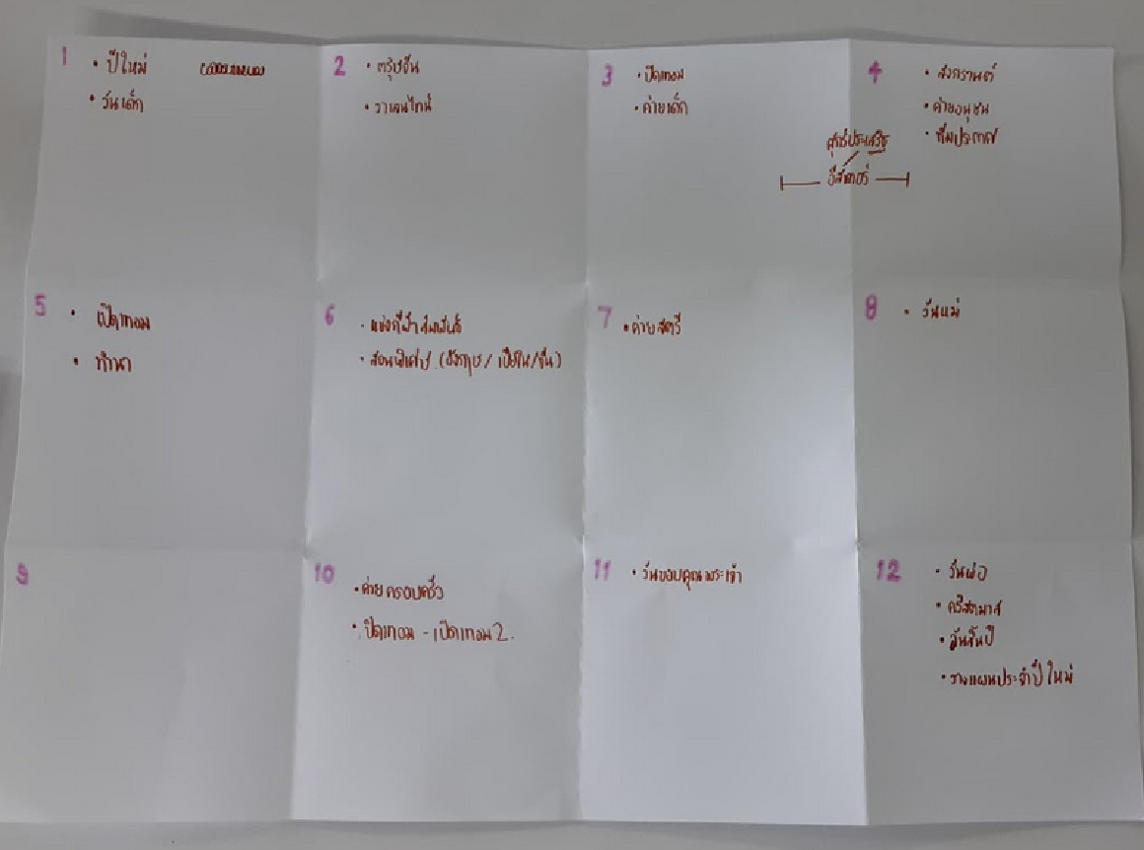
کشف کنید:
با اعضای گروه فرهنگی مخاطبان مورد نظر خود، یک تقویم فرهنگی
تولید کنید.

Slide 6
نمونه‌ای از تقویم فرهنگی که با طوفان فکری اعضا درست شده است.
موارد دیگر | آداب و رسوم فرهنگی | بازی‌های محلی | فعالیت‌ها در اوقات فراغت | فعالیت‌های کشاورزی | ماه/فعالیت
 |  |  |  |  | فروردین
 |  |  |  |  | اردیبهشت
 |  |  |  |  | خرداد

Slide 7
کشف کنید:
با هم طوفان فکری کنید تا ببینید چه تعداد ایده، رویداد، فعالیت به هر موضوع مربوط می شود.
۶- خانواده ماهی‌ها ۷- با تور ماهی گرفتن ۸- ماهیگیری با قلاب ۹- پختن ماهی با دستور غذای محلی ۱۰- انواع مختلف ماهی
مضمون: ماهی ۱- ماهی‌گیری با سبد ۲-ساخت یک سبد برای نگهداری ماهی‌ها ۳-خرید و فروش ماهی ۴- ماهی‌ها می‌توانند حشره بخورند ۵- سد زدن در رودخانه

Slide 8
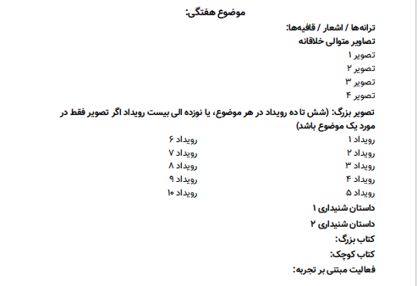
تصمیم بگیرید که از کدام ایده‌ها استفاده خواهید کرد.

Slide 9
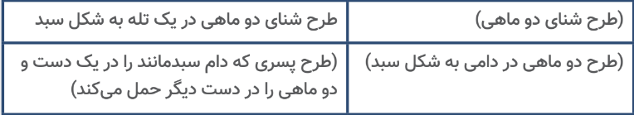
پیدا کردن ایده یا برنامه برای هرگونه‌ای از مواد آموزشی

Slide 10
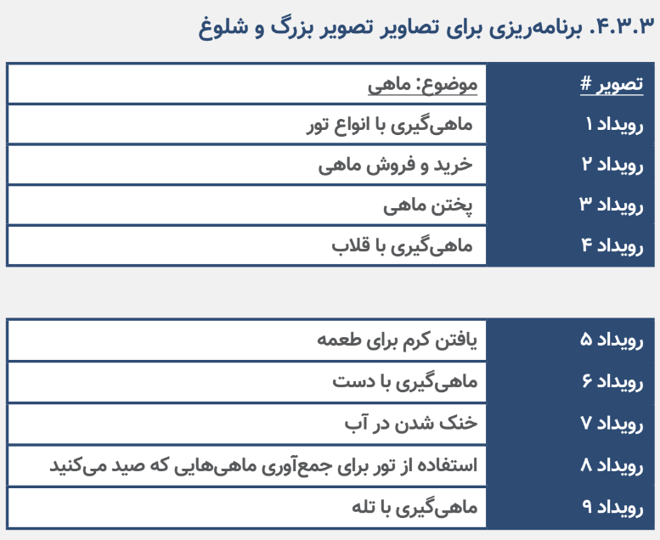
تصویر بزرگ شلوغ:

Slide 11
تمرین‌ها:
تمرین شنیداری اول: خانواده گربه‌ماهی‌ها
تمرین شنیداری دوم: دو ماهی (داستان درباره دو ماهی است که یکی از آن‌ها بزرگ و مغرور و دیگری کوچک و کنجکاو است.)
کتاب بزرگ: «پدر گرسنه است.» (کتاب درباره مردی است که تعداد زیادی ماهی را در یک گودال گل‌آلود پیدا کرده است.)
کتاب کوچک: «پدرماهی»
فعالیت تجربی: برنامه‌ای بگذارید تا ماهیانی را در رودخانه یا در حوض را به دانش‌آموزان نشان دهید.

Slide 12
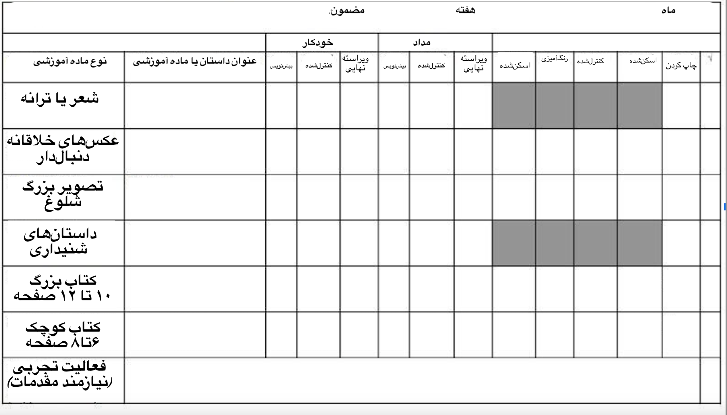
مجموعه‌ای از مطالب مربوط به مضمون فرهنگی را برای هر هفته تهیه کنید.

Slide 13
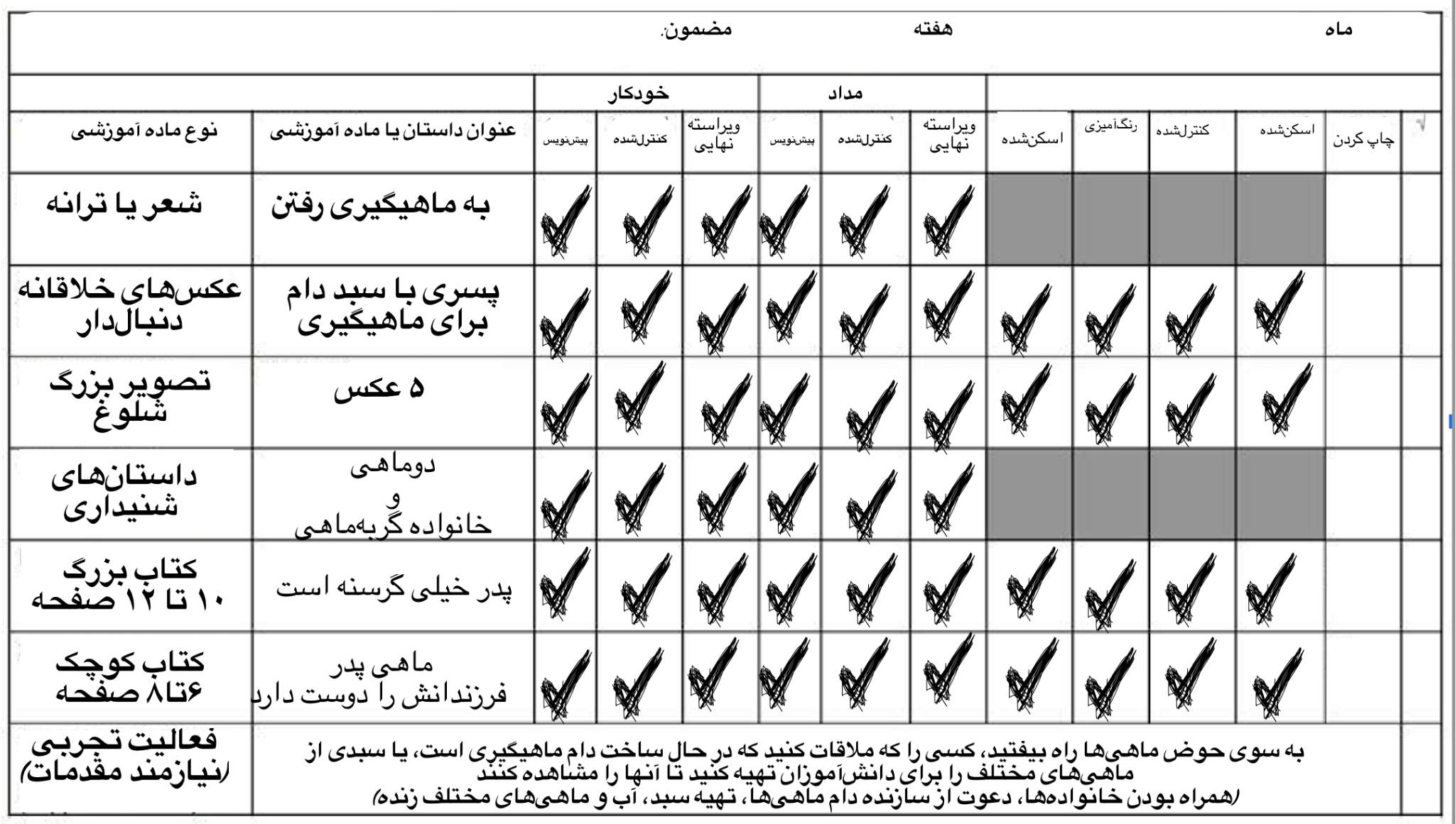
مجموعه‌ای از مطالب مربوط به مضمون فرهنگی را برای هر هفته تهیه کنید.

Slide 14
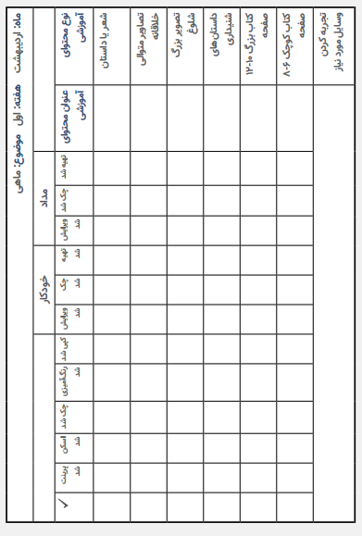
درباره اینکه چگونه می‌خواهید مطالبی را که مربوط به این مضمون فرهنگی است، ذخیره کنید و یا آن‌ها را سامان ببخشید، تصمیم بگیرید.

Slide 15
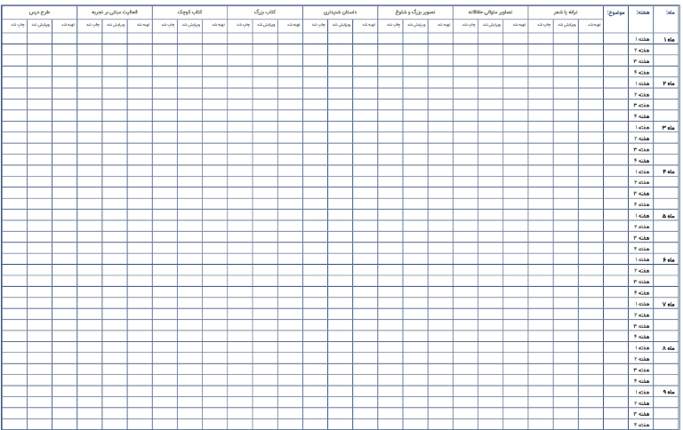
برنامه‌ای برای تکمیل تمام مواد مورد نیاز خود تهیه کنید.
(۱.۶ چک لیست تولید محتوای آموزشی صفحه ۱۹۵)

Slide 16


